Slide 1
Mobilité en Roumanie
15 Avril au 21 Avril 2018

Slide 2
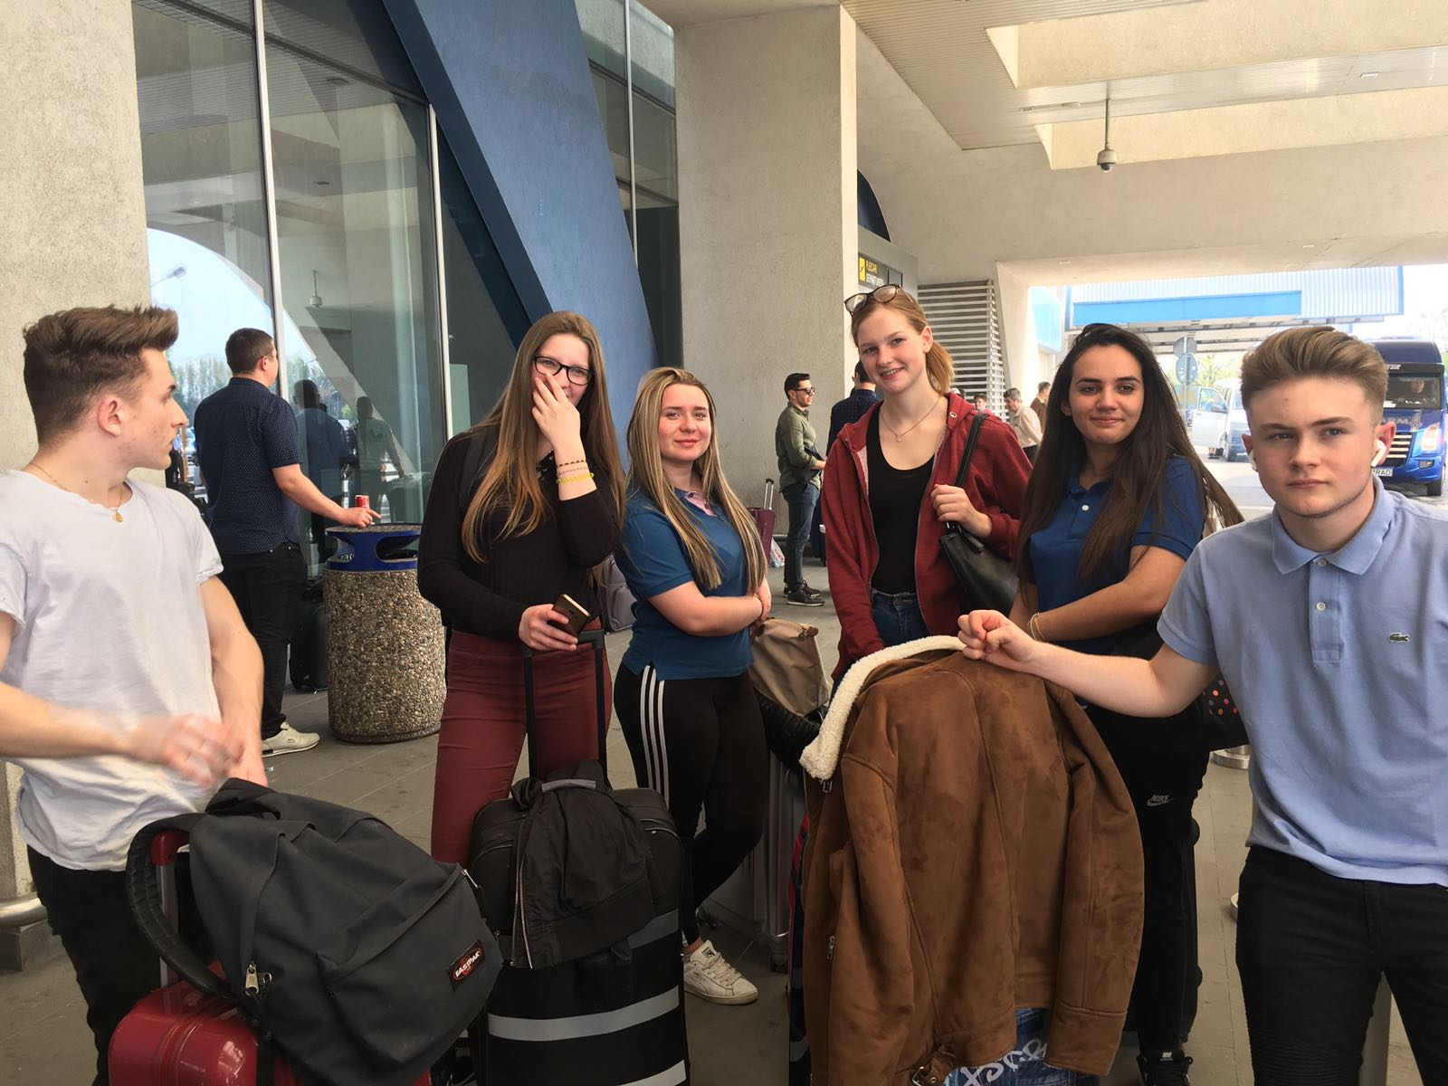
Le Départ
Arrivée en Roumanie
Départ de France

Slide 3
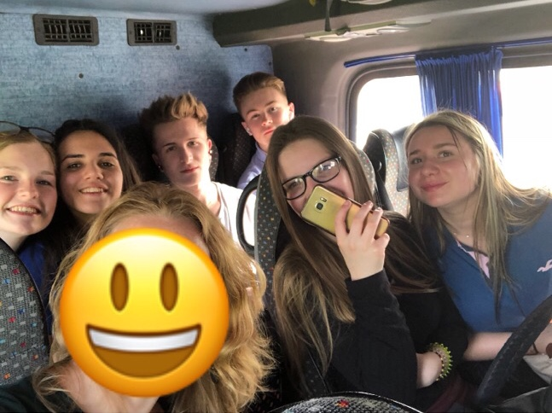
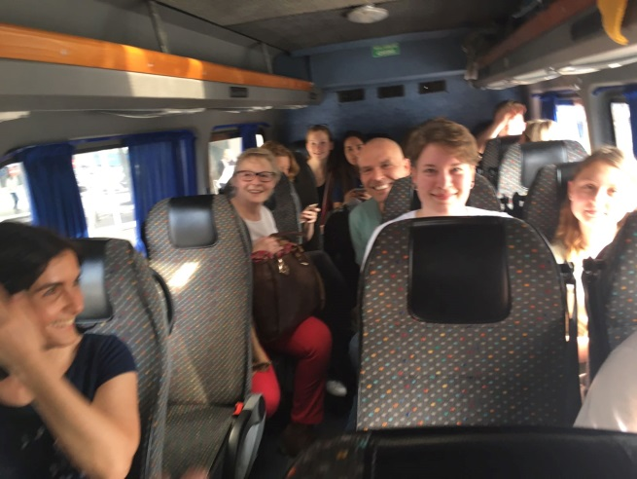
Dimanche 15
Sur la route pour Caracal
Bref arrêt devant le palais du parlement à Bucarest
Trajet long/température très élevée dans le bus

Slide 4
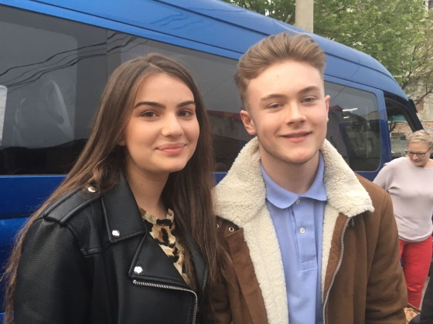
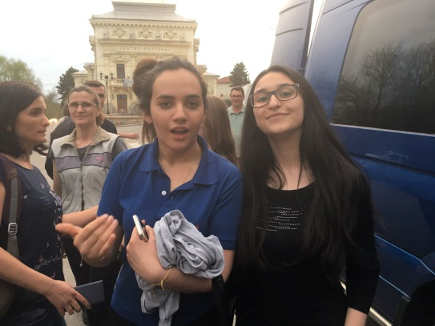
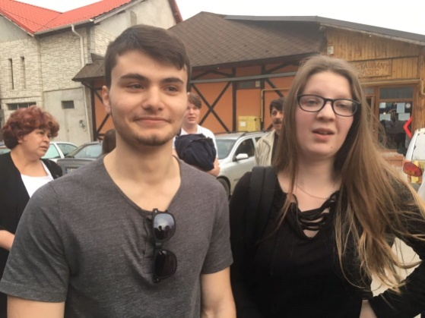
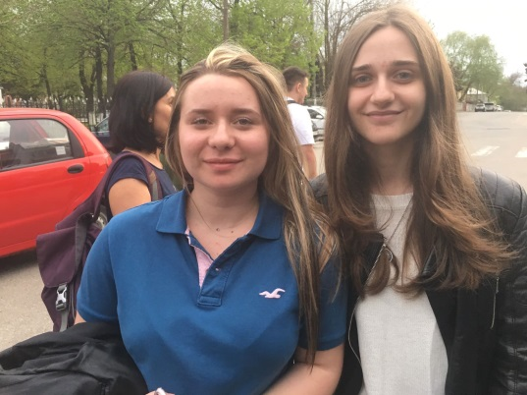
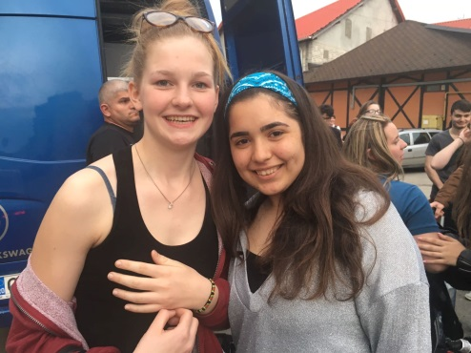
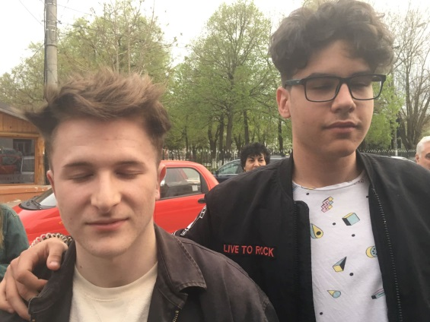
Arrivée à Caracal
vers 19 heures
Dimanche 15
Rencontre avec les correspondants

Slide 5
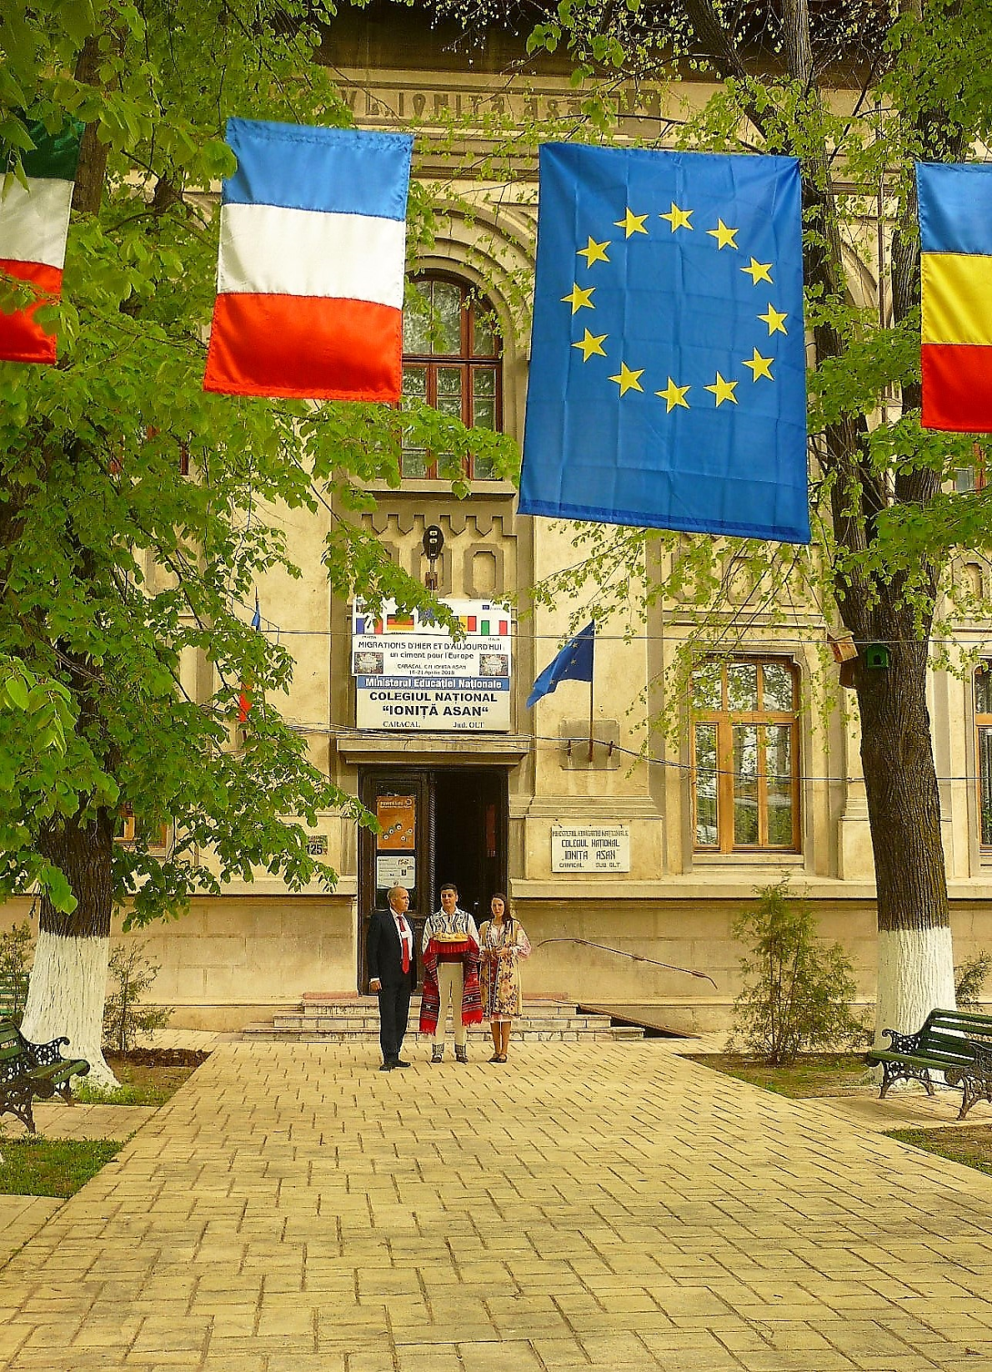
Lundi 16 L’accueil au Colegiul National Ionita Asan de Caracal

Slide 6
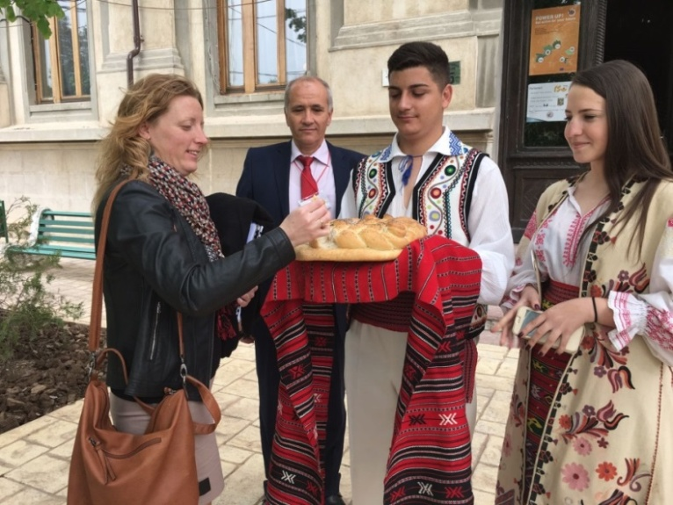
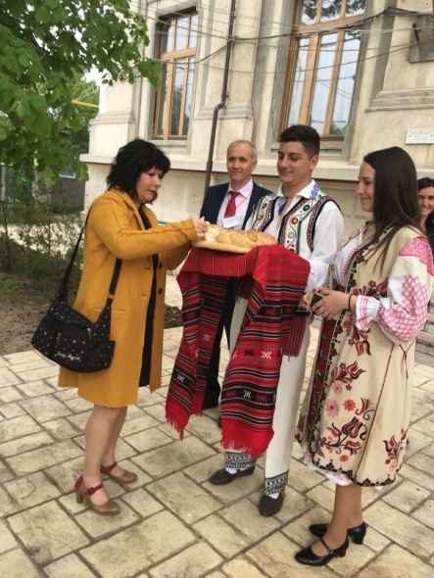
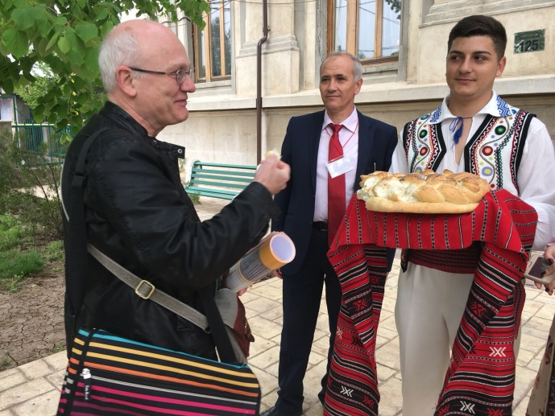
L’accueil : tout un cérémonial
Arrivée vers 10 heures
Nous sommes accueillis par des élèves en tenue traditionnelle qui nous offrent le pain et le sel
Très bon accueil !

Slide 7
A notre arrivée au Colegiul national "Ionita Asan", nous avons immédiatement été confrontés à l’altérité avec l’offrande du pain et du sel.
En habit traditionnel, les hôtes, sur le pas de la porte de leur maison, présentent à leurs invités le grand pain rond. Sur le pain, qui repose sur un beau linge brodé, se trouve un petit tas de sel. Ce grand pain est préparé pour les grandes occasions, lorsqu’un invité franchit le pas de la porte d’une maison pour la première fois. L’invité rompt alors le pain, en imprègne de sel un morceau et le mange.
L’offrande du pain et du sel est une ancienne coutume ayant valeur de communion et de fraternité ; elle vise à sceller une amitié durable. Refuser de participer à cette cérémonie pourrait offenser le sentiment d’hospitalité de l’hôte.

Slide 8
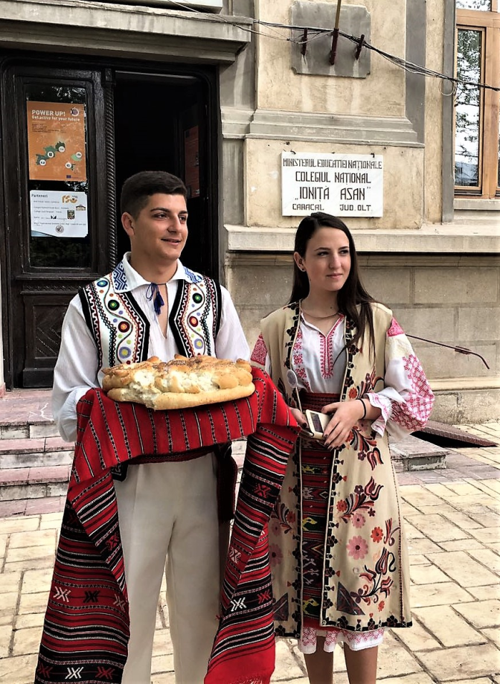
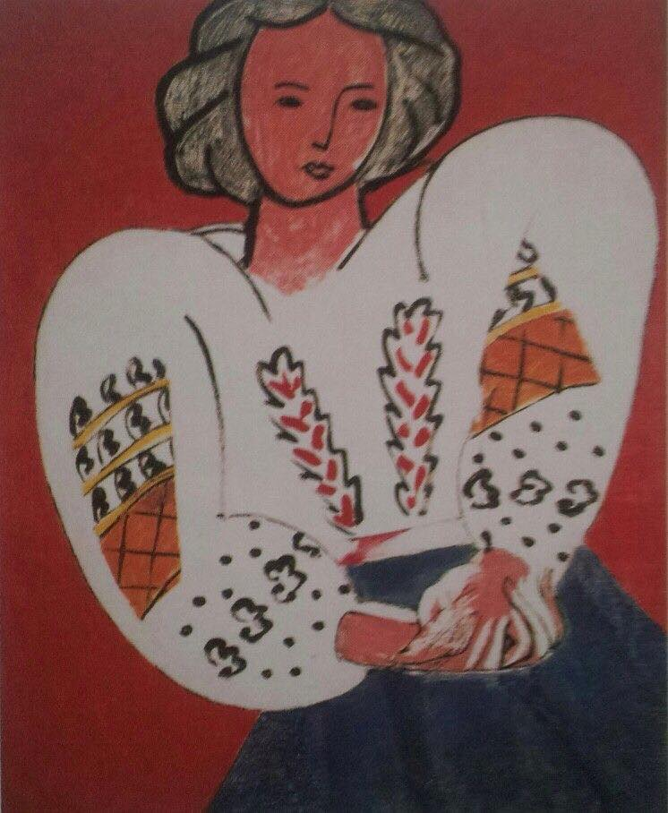
Le costume traditionnel roumain
Le costume traditionnel continue à être confectionné et porté en Roumanie.
Le costume roumain a pour caractéristique l’emploi important de la couleur blanche. Pour le confectionner, on utilise depuis toujours le lin, le chanvre, la soie et le coton. Chemises ou blouses, gilets, jupes sont ornés de riches broderies colorées, réalisées à la main, avec des motifs géométriques, des papillons, des fleurs ou même des paillettes.
En France, la blouse roumaine a été popularisée par Henri matisse, avec ses célèbres peintures de 1940.

Slide 9
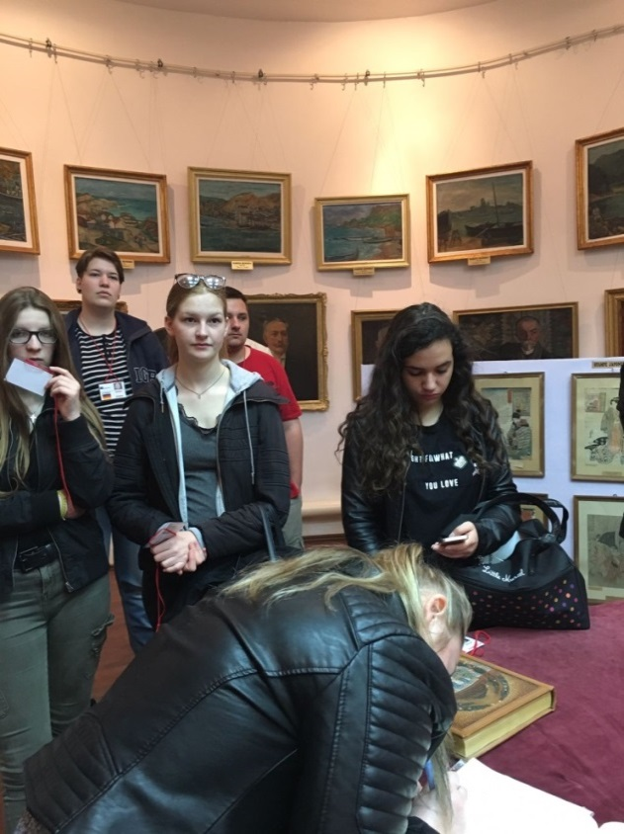
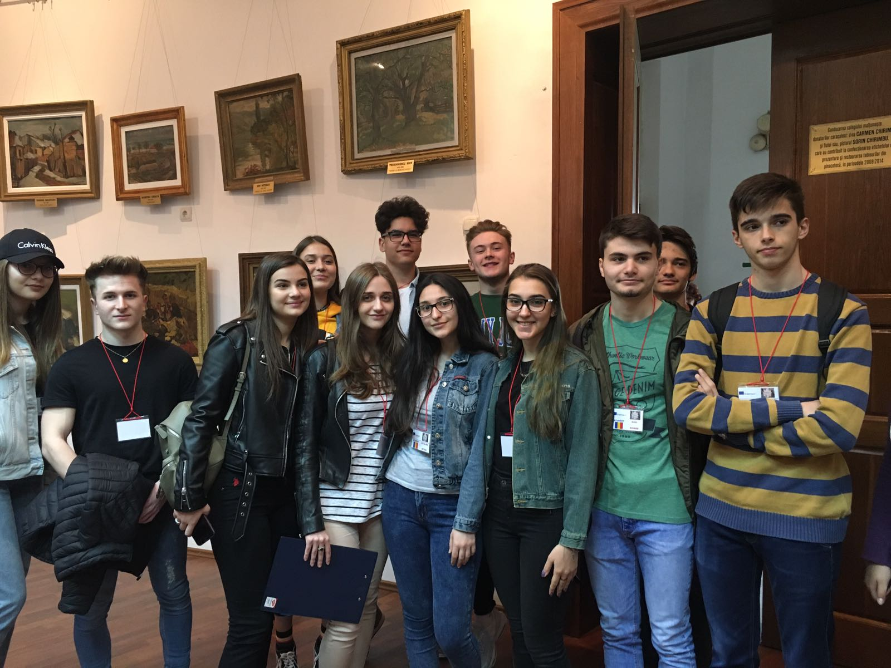
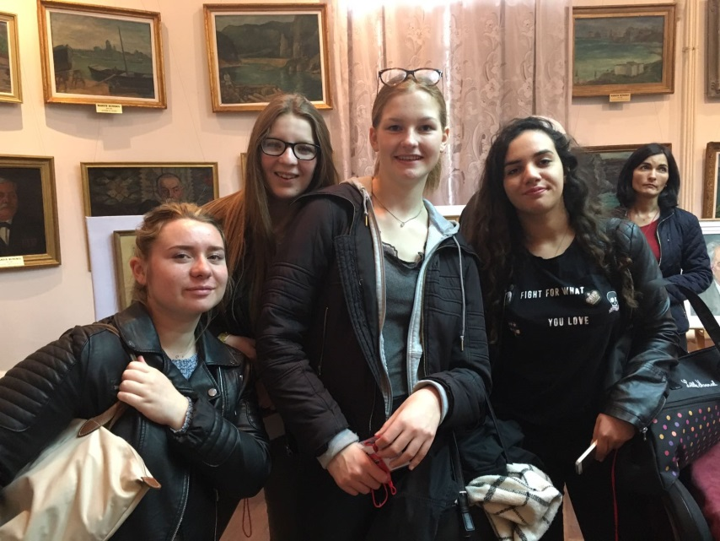
LA pinacothèque
Visite de l’établissement et de la Galerie d’art
Ancien bâtiment, galerie d’art magnifique
Visite enrichissante

Slide 10
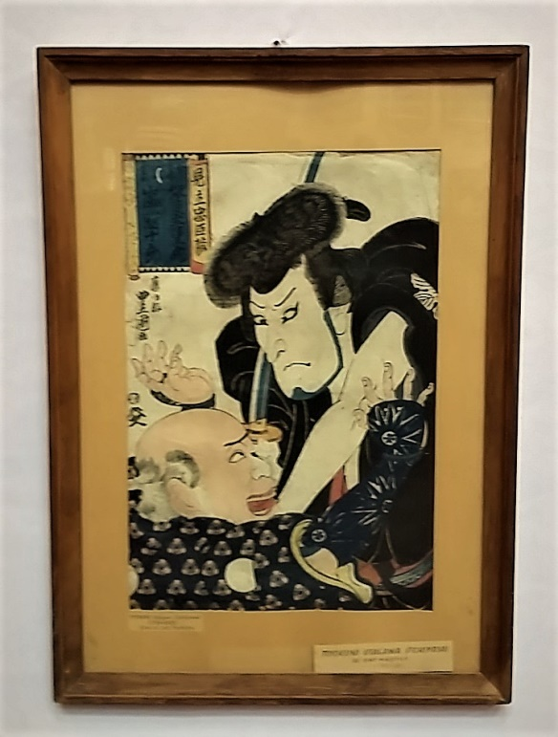
En 1944, un groupe d'étudiants et d'enseignants du lycée « Ioniţă Asan » a l’idée de créer une galerie d'art à l'école avec des œuvres représentatives d'artistes nés dans la ville.
Le professeur Pătru Crăciun, le directeur du lycée " Ioniţă Asan», à l'insistance de la peintre Hortensia Popescu, commence en 1946 les démarches pour l'achat d'œuvres d'art, et ayant le soutien de peintres de renom nés à Caracal, dont Marius Bunescu, Mihail Lapatty, Ion Musceleanu, Gheorghe Teodorescu-Romanaţi.
La naissance de la pinacothèque date du 17 avril 1947. Au fil des ans, le nombre des oeuvres reçues en don ou achetées a permis d’augmenter la collection qui compte aujourd'hui 331 peintures et estampes japonaises.

Slide 11
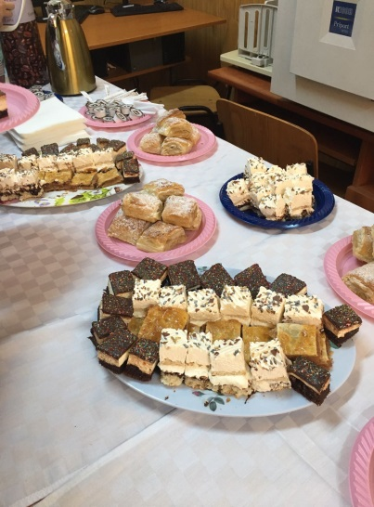
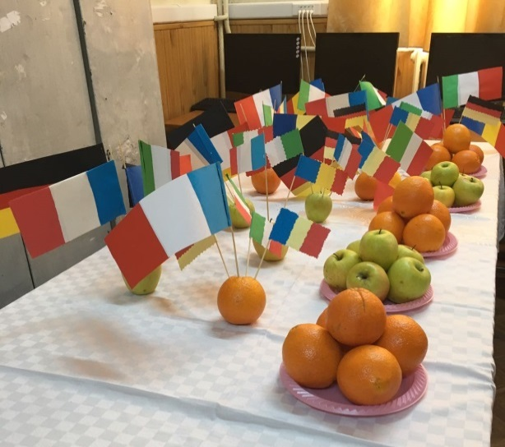
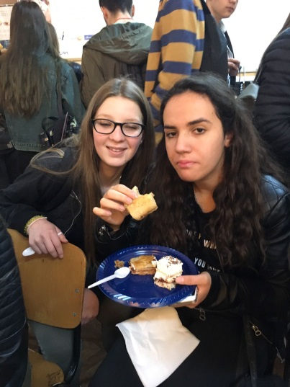
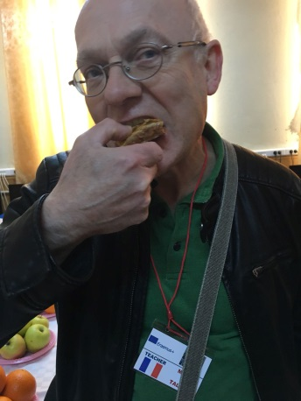
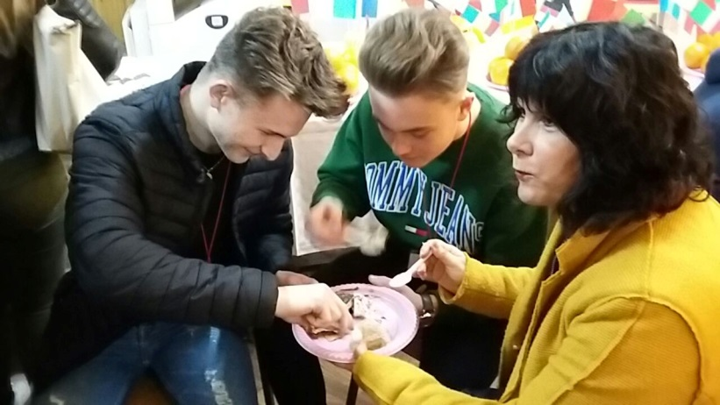
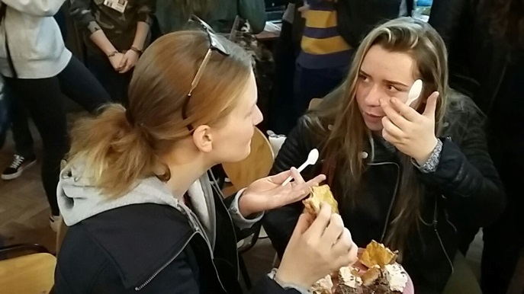
Dégustation de gâteaux typiques
Une bonne découverte !

Slide 12
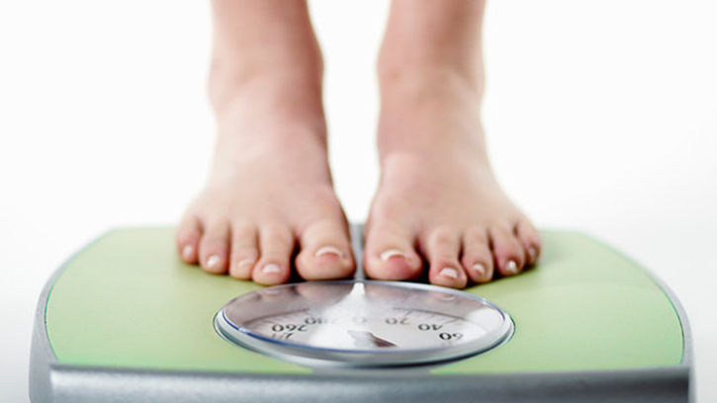
Les Roumains accordent à l’accueil de leurs invités une importance primordiale. Cela a été l’occasion de se régaler chaque jour avec des pâtisseries toutes meilleures les unes que les autres ; mais attention aux calories !

Slide 13
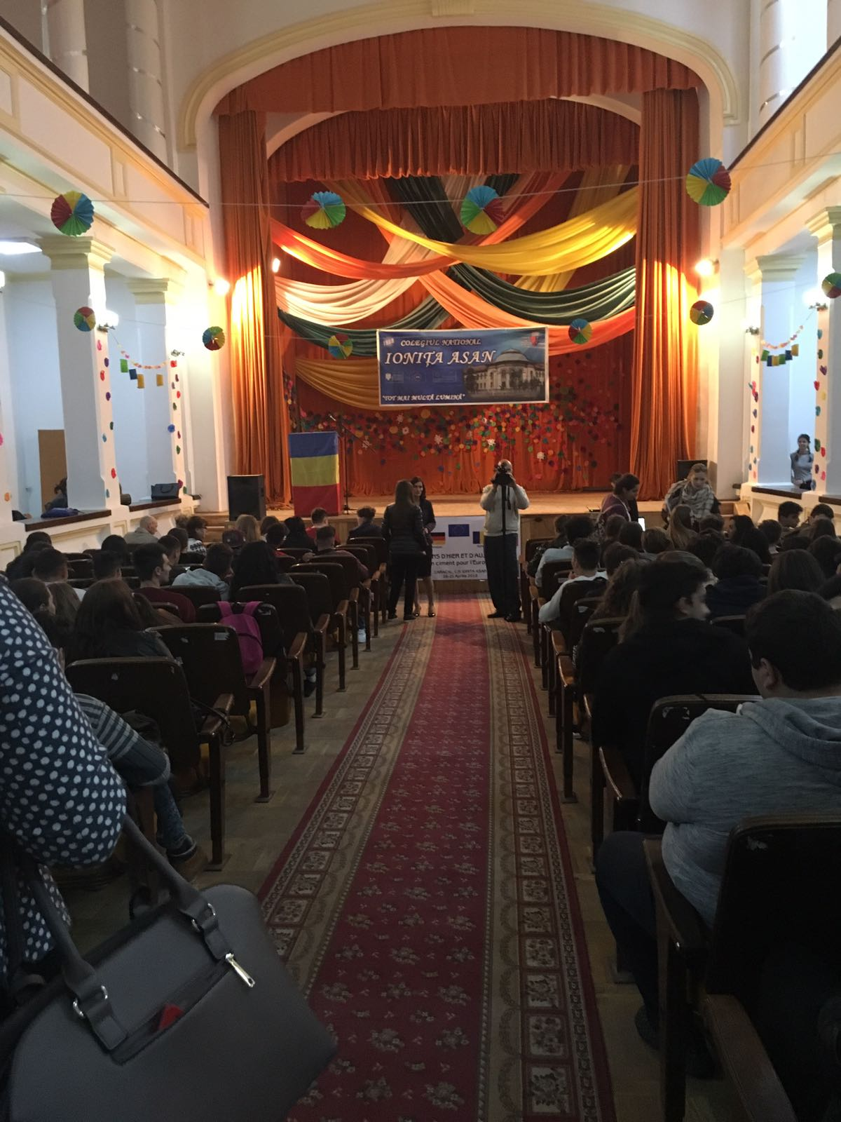
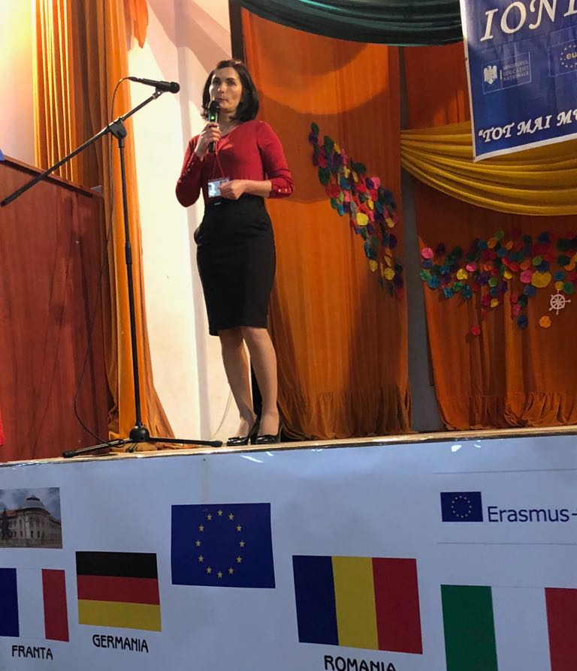
Discours au théâtre du Colegiul
Discours du maire, du directeur du colegiul, des professeurs …
Accueil chaleureux

Slide 14
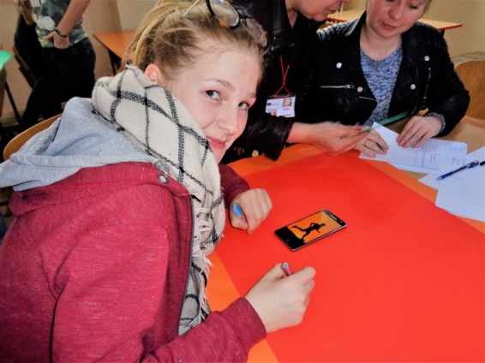
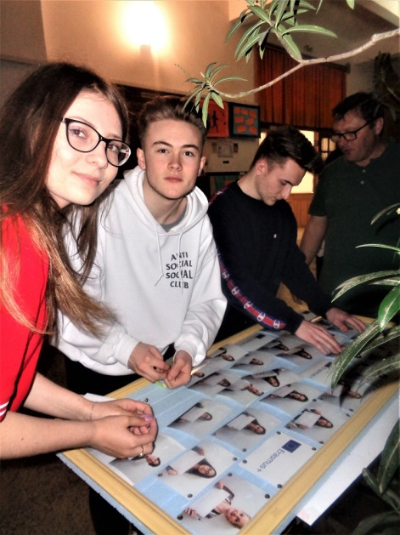
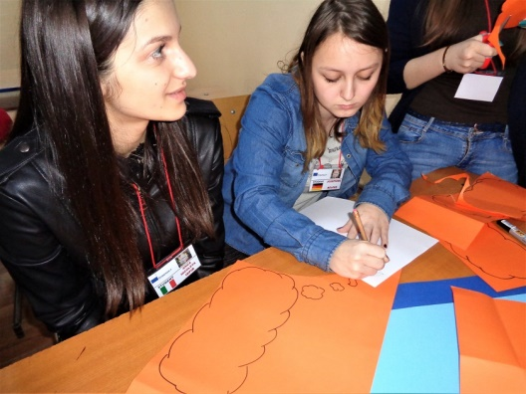
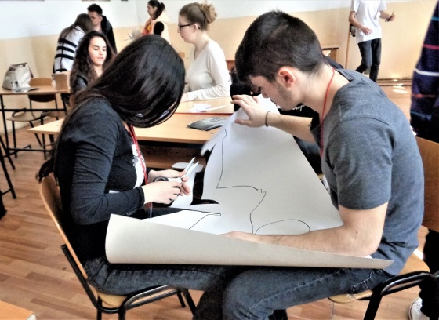
Au cours de la mobilité nous avons participé à de multiples ateliers au cours desquels nous avons pu travailler ensemble autour de problématiques liées à la migration. Moment de travail, ces ateliers ont aussi été un moment d’échange et de partage ou cours desquels il nous a fallu dépasser la barrière de la langue pour communiquer.
Mardi 17
Début des ateliers

Slide 15
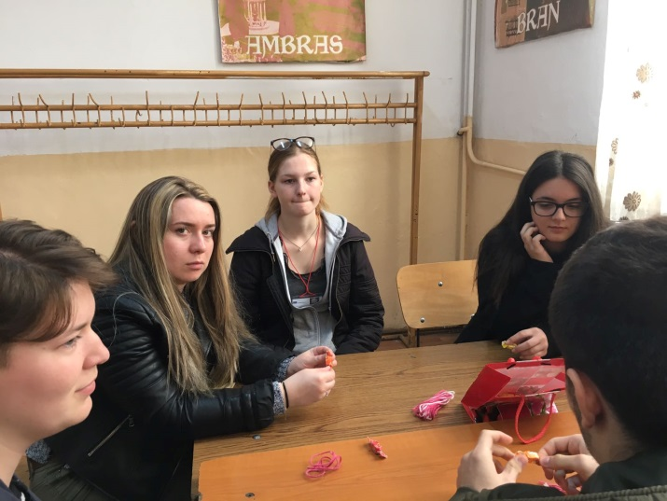
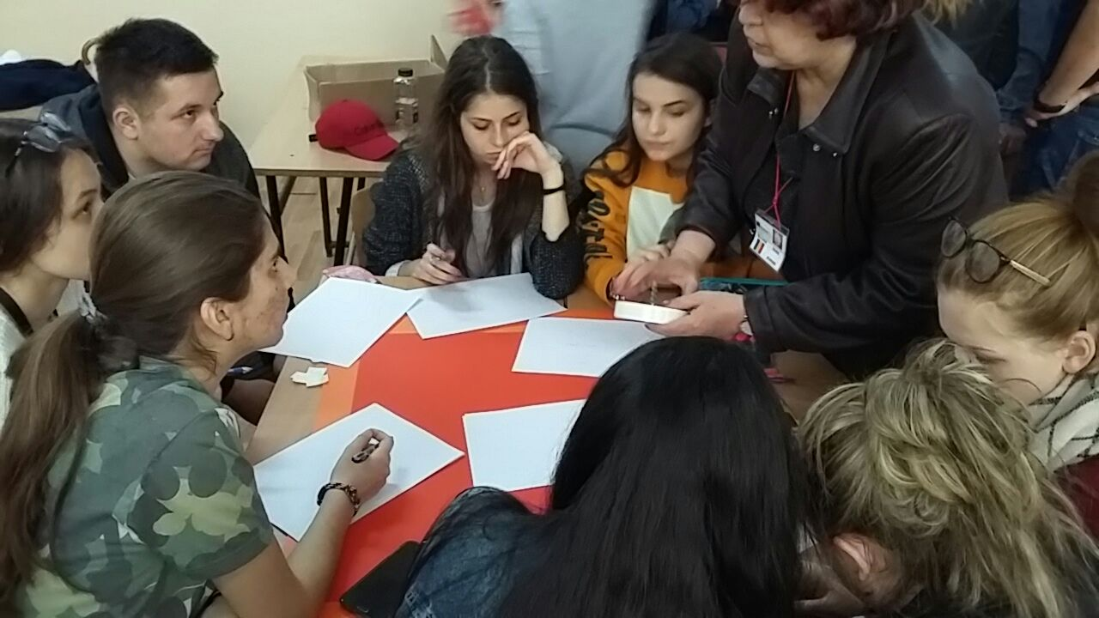
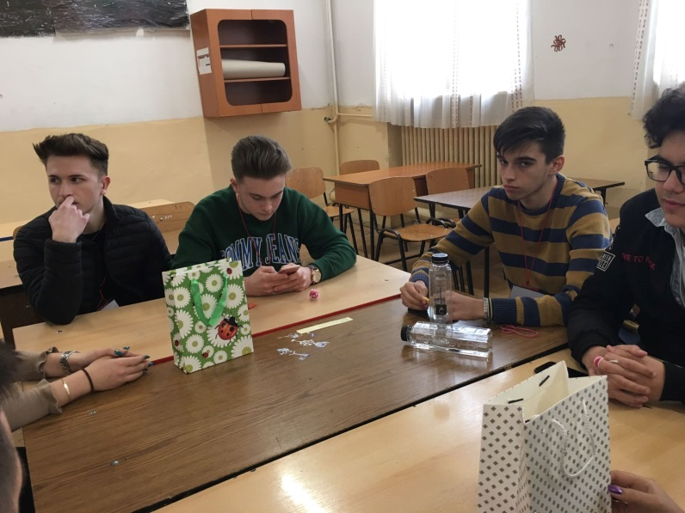
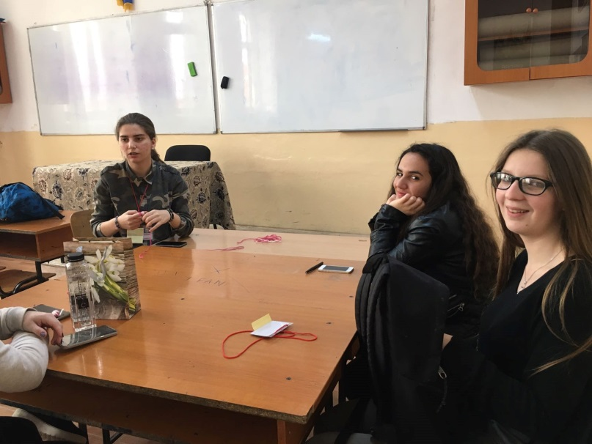
Ateliers : activités sur le thème de la découverte de l’autre

Slide 16
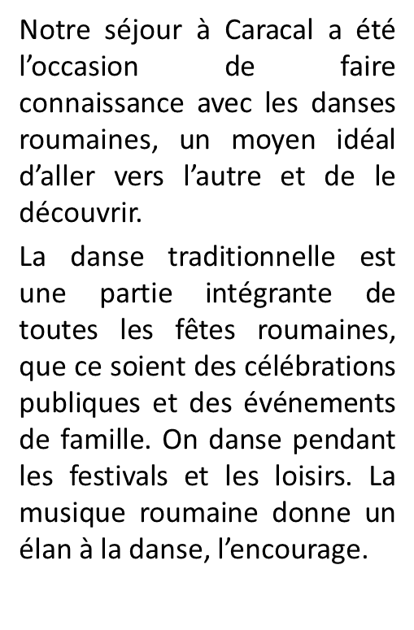
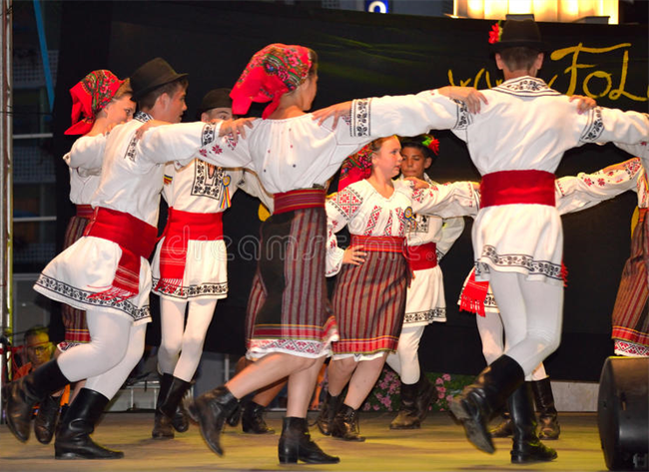
Théâtre : INTEGRATION PAR LA DANSE

Slide 17
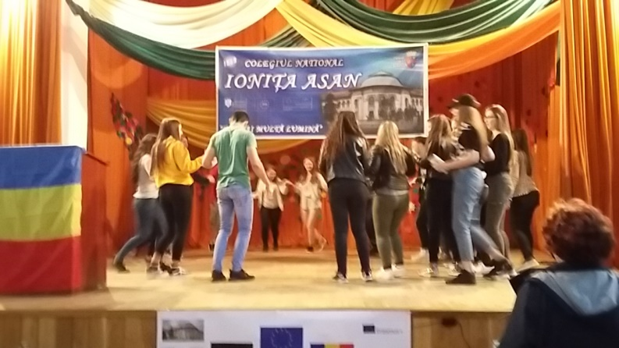
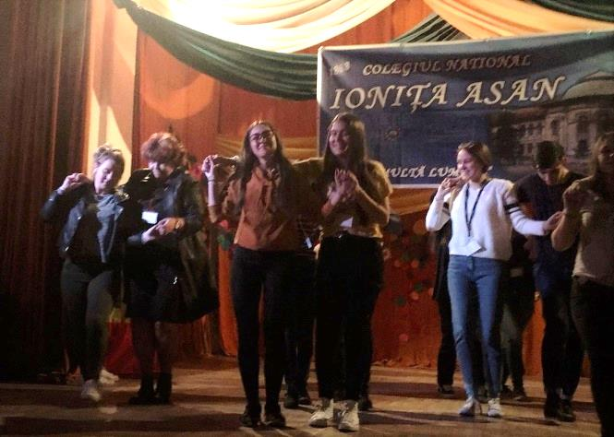
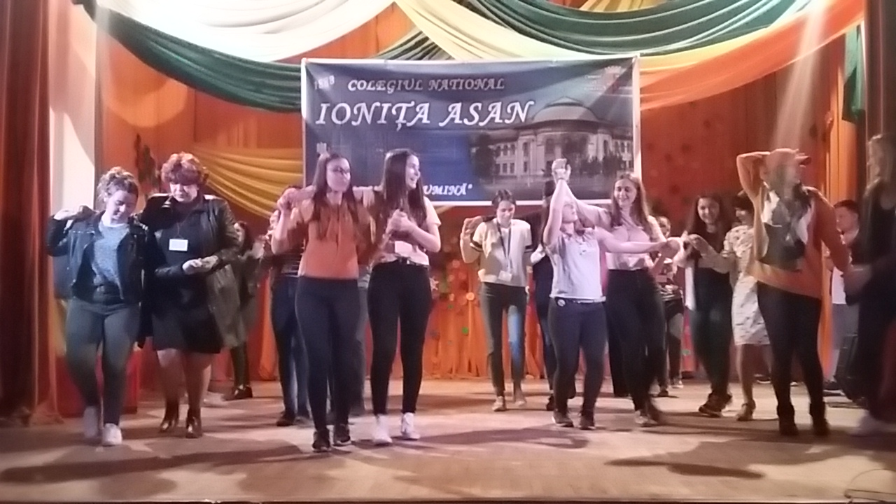
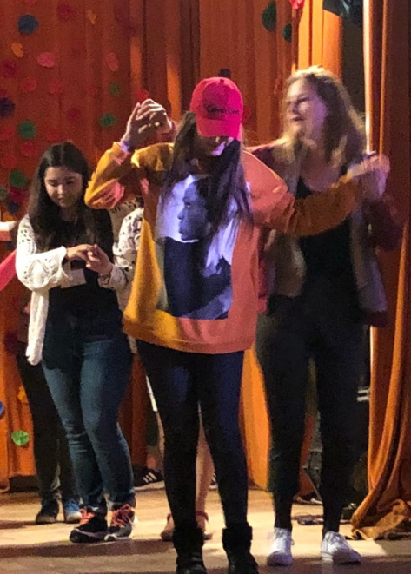
Découverte des danses traditionnelles Roumaines avec nos camarades

Slide 18
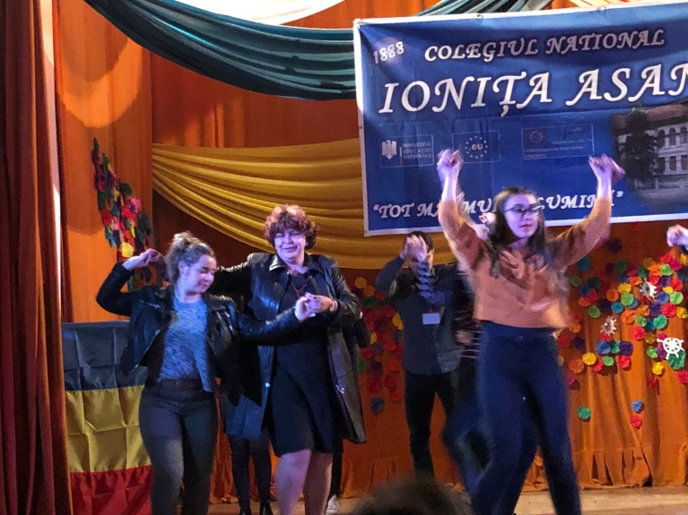
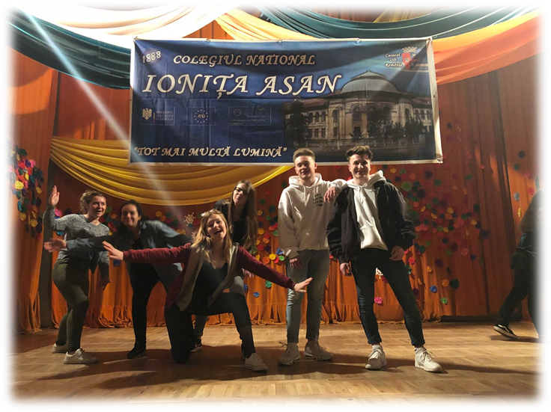
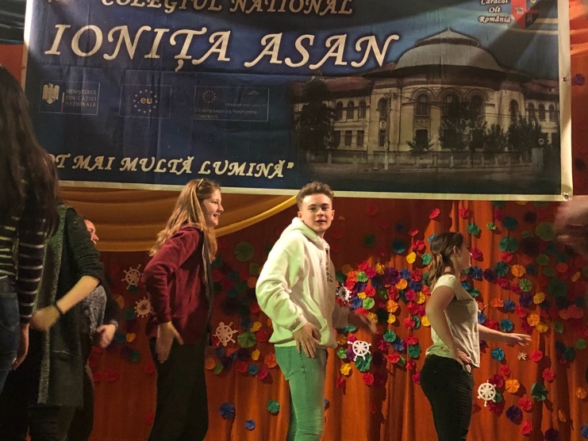
Une agréable découverte

Slide 19
Mercredi 18
Excursion en bateau sur le Danube : Une zone de passage des migrants
Les Portes de Fer sont une gorge du Danube. À cet endroit, le fleuve sépare les Carpates au nord, en Roumanie, des Balkans au sud, en Serbie. Le défilé a une longueur de 135 km ; il débute à Baziaș et s’achève à Drobeta-Turnu Severin. La largeur du fleuve y varie de 2 km à moins de 150 m par endroits.
Cette région a toujours été un point de passage et d’échange entre la Roumanie et la Serbie. Même dans l’histoire récente, alors que le contrôle de la frontière était très stricte, notamment pendant le régime communiste, quand les relations politiques avec la Yougoslavie de Tito étaient plutôt froides ou encore pendant le conflit de l’ex Yougoslavie (1991-2001).
Pendant la période de l’embargo, (au moment de l’attaque de l’OTAN contre la Serbie de Milosevic, opération qui avait le soutien de l’État roumain), les populations roumaines passaient le Danube pendant la nuit, pour porter de l’essence aux Serbes et faire ainsi de l’argent.
Près d’Orșova, a été sculptée dans la roche une tête de 55 m de haut du dernier roi dace, Décébale, qui est pour les Roumains ce que Vercingétorix est pour les Français.

Slide 20
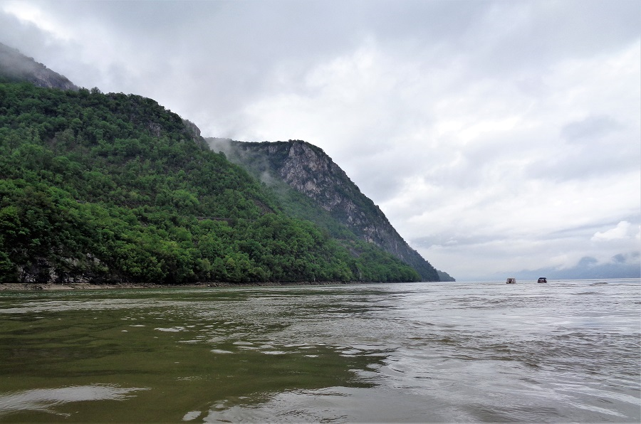
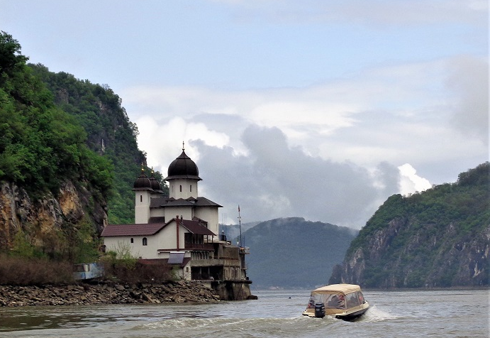
L’immigration par le franchissement du Danube aujourd’hui
De plus en plus de migrants tentent de passer de la Serbie vers la Roumanie
Roumanie – Le nombre de migrants illégaux tentant de passer de la Serbie à la Roumanie est en nette augmentation ces dernières semaines. Les autorités parviennent à en arrêter, mais le phénomène ne s’atténue pas malgré le fait qu’au mois d’août, la Roumanie ait renforcé les mesures de sécurité à sa frontière avec la Serbie.
Les migrants passés par la Serbie cherchent une solution alternative puisqu’il leur est très difficile de franchir la clôture à la frontière hongroise, et dont la surveillance s’est encore intensifiée. Aux alentours du 10 septembre, 2 migrants se sont noyés dans le Danube en tentant de passer de la Bulgarie vers la Roumanie.
La semaine dernière, en trois jours, 60 migrants ont été arrêtés à la frontière. Ils se font aider par des passeurs, qui demandent en général plusieurs centaines d’euros par migrant. Un migrant a dit à la police roumaine que leur passeur devait les amener à Vienne en échange de 4.000 euros par personne, le passeur quant à lui a dit qu’il ne savait pas que des migrants étaient cachés dans son camion.
Quand on leur pose la question, les migrants disent qu’ils veulent aller en Europe de l’ouest.
Source : https://visegradpost.com/fr/2016/09/21

Slide 21
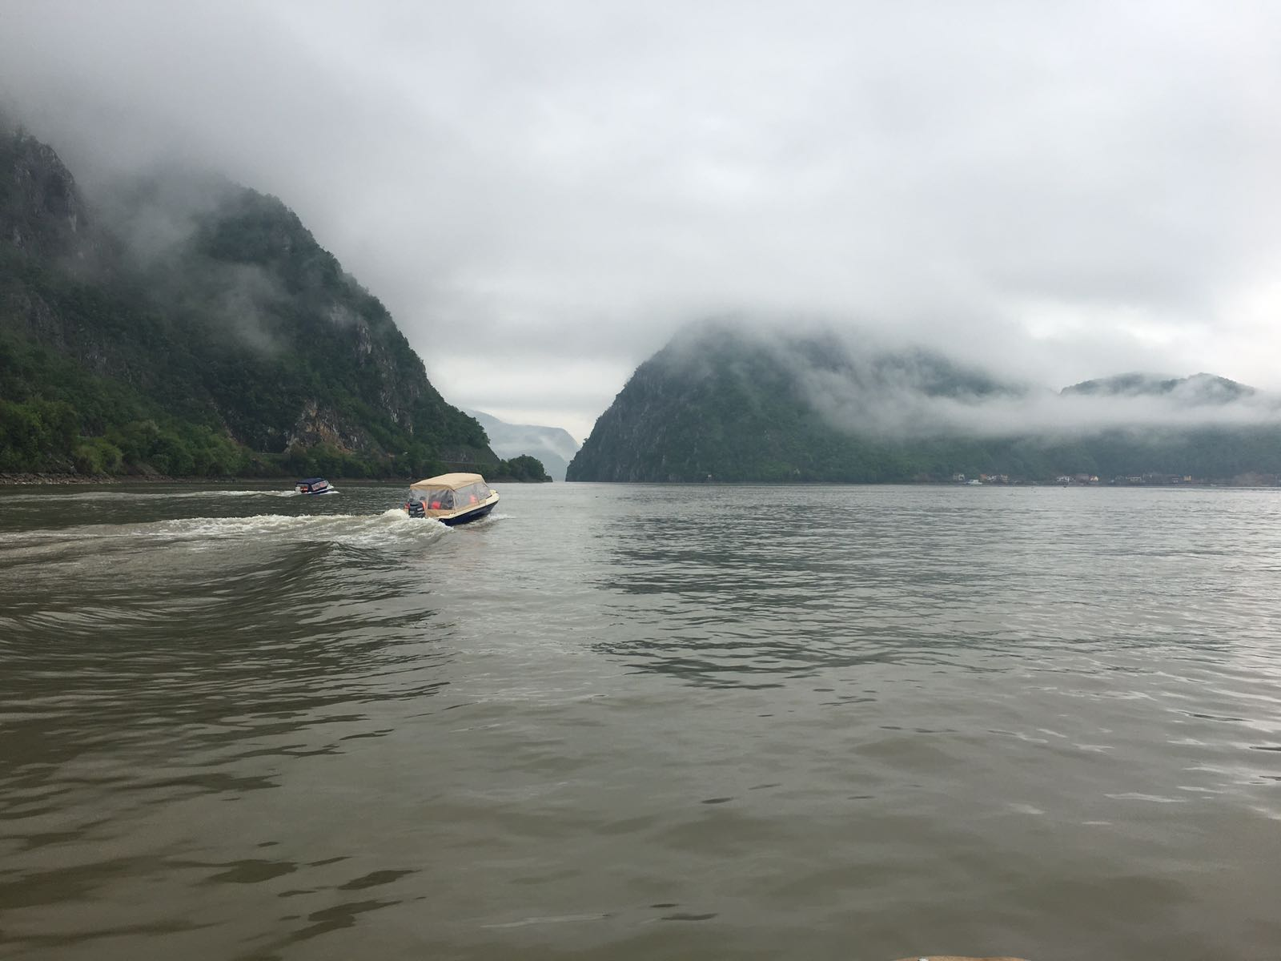
Excursion en bateau sur le Danube
Départ à 6 heures 30! C’est tôt!
Mais la beauté des paysages nous a récompensé!

Slide 22
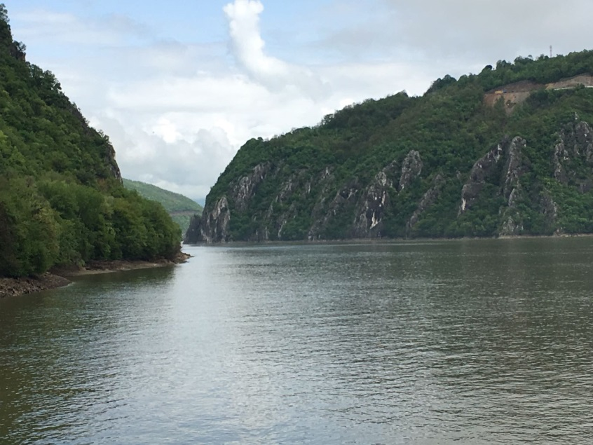
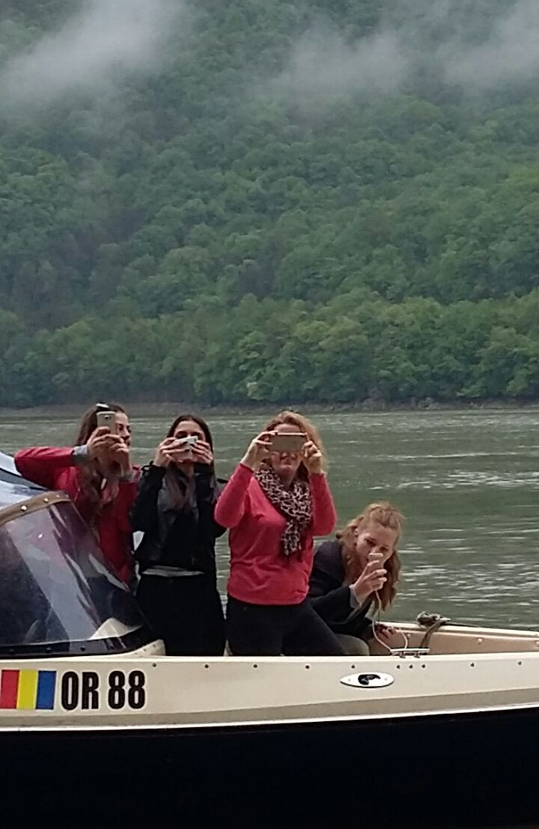
La tête de Décébale
Découverte de l’histoire du Danube et de ses rives : d’un côté la Roumanie, de l’autre la Serbie

Slide 23
Un très bon moment passé avec nos correspondants

Slide 25
Restaurant Serbe
Restaurant au bord du Danube

Slide 26
Jeudi 19
Nouvelle journée Ateliers : Répétition des scénettes
Avant la mobilité, les élèves de chaque pays ont travaillé à l’écriture de scénettes sur la thématique de la migration d’hier. La mobilité en Roumanie a été l’occasion de réfléchir sur leur mise en scène et de les jouer. Les personnages de chaque scénette étaient interprétés par des élèves des différents pays participant à la mobilité ; il s’agissait là encore de se rencontrer autour d’un projet commun et de dépasser la barrière de la langue. Cela a été l’occasion de s’amuser et de rire ensemble même si les sujets pouvaient être tragiques.

Slide 27
Nouvelle journée Ateliers : Activités autour de la thématique migratoire

Slide 28
Après-midi : Découverte de Craiova
Séance Shopping
Une architecture magnifique

Slide 29
Vendredi 20
Séance théâtre : Jeux de scénettes en différentes langues
La mise en scène a été réalisée par les élèves

Slide 30
Exposition de fin de la mobilité
L’exposition, qui s’est déroulée à la fin de la mobilité, a été l’occasion de mettre en avant les travaux réalisés en amont et lors de la mobilité.

Slide 33
Discours de fin de mobilité
Remise des diplômes aux participants des différents pays.

Slide 34
Merci, au colegiul National Ionita Asan
pour son accueil

Slide 35
Samedi 21 Le retour
Départ à 4 heures 30 !

Slide 36
Entre la Roumanie et la France

Slide 37
Retour en France! Avec plein de souvenirs!

Slide 38
Merci à nos professeurs
pour cette mobilité enrichissante
Anita Pastor
Marc Talbot
Claudine Ozan

